Slide 1
מערכת ניסוי StressInsight
מעודכן ל 18.2.2018
נא לפעול לפי גרסה זו
אביבית דולב

Slide 2
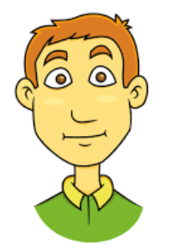
מערך הניסוי [הסבר כללי לתוכניתן]
חצי מהנבדקים (25) צריכים להיות בתנאי לחץ (SI) וחצי (25) בתנאי לא-לחץ (NI).
החלוקה צריכה להיות נבדק אחד ללחץ, אחד ללא-לחץ וכך הלאה...
נבדק מגיע לניסוי
מסך כניסה ואחריו דף הנחיות קצר
המערכת ממיינת אותו למצב של לחץ (SI) או לא-לחץ (NI)
מחסר מ 1000 את הערך 1 כל פעם
מחסר מ 1000 את הערך 17 כל פעם
בעיית המטבעות
מסך סיום

Slide 3
[מסך פתיחה של המערכת]
ברוכים הבאים לניסוי פתרון בעיות
תודה על השתתפותך
אנא הזן שם פרטי:
שנת לידה:
בן בת
המשך

Slide 4
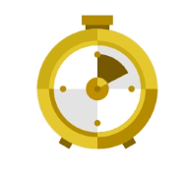

מיד יוצגו בפניך משימה וחידה לפתרון
משך המשימה הוא מספר דקות.
המשימה והחידה ניתנות לפתרון.
המשך1

Slide 5
אם הנבדק במסלול לחץ:
מופעלת הפרוצדורה של חיסור 17 מ 1000 ואז 17 מהתוצאה וכך הלאה.
משך הזמן שהפרוצדורה הזו פועלת היא 2.5 דק'.
בכדי לראות איך זה ייראה עבור הנבדק, אנא הריצו (הקרינו) את שקף מס. 7.

Slide 6
מיד יופיע מספר ממנו יש להחסיר 17
מהתוצאה יש להחסיר שוב 17
ומן התוצאה הזאת יש להחסיר שוב 17
וכך הלאה
.
.
.
לאחר כל חיסור תתבקש להקליד את התוצאה. מיד עם סיום ההקלדה התוצאה תעלם.
עליך לזכור את התוצאה ולהמשיך להחסיר ממנה.
מטרת משימה זו היא להתקדם עד התוצאה הקטנה ביותר האפשרית לפני תום הזמן.
במידה והתוצאה אינה נכונה, יופיע X ויש לחסר שוב מהתוצאה האחרונה אליה הגעת
המשך2

Slide 7
התחל
1000
982
כתוב את התוצאה
חסר מחדש

Slide 8
אם הנבדק במסלול לא-לחץ:
הנבדק מחסר 1 מ 1000 ואז 1 מהתוצאה וכך הלאה.
הנבדק יראה כך:

Slide 9
מיד יופיע מספר ממנו יש להחסיר 1
מהתוצאה יש להחסיר שוב 1
ומן התוצאה הזאת יש להחסיר שוב 1
וכך הלאה
.
.
.
לאחר כל חיסור תתבקש להקליד את התוצאה. מיד עם סיום ההקלדה התוצאה תעלם.
עליך לזכור את התוצאה ולהמשיך להחסיר ממנה.
מטרת משימה זו היא להתקדם עד התוצאה הקטנה ביותר האפשרית לפני תום הזמן.
במידה והתוצאה אינה נכונה, יופיע X ויש לחסר שוב מהתוצאה האחרונה אליה הגעת
המשך2

Slide 10
התחל
1000
998
כתוב את התוצאה
חסר מחדש

Slide 11
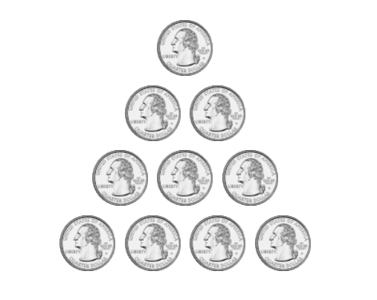
לפניך 10 מטבעות היוצרים משולש שווה צלעות שראשו כלפי מעלה. כאשר ידיך נשארות במקום, נסה לדמיין הזזת שלושה מטבעות בלבד כך שהמשולש יתהפך ויפנה כלפי מטה.
לא ניתן להרים מטבע. יש לגרור אותו כך שלא ייגע במטבעות אחרים.
בכל מהלך ניתן להזיז רק מטבע אחד. סה"כ ישנם שלושה מהלכים.
כאשר אתה חושב שהצלחת, לחץ על כפתור "פתרתי"
פתרתי

Slide 12
אנשים הפותרים חידה זו פותרים אותה באחת משתי הדרכים המתוארות:
נא לסמן את הדרך המתארת
את הפתרון שלך:
נא לכתוב תיאור קצר מהי הרגשתך כעת:
הייתה תחושה של התקרבות לפתרון, ההתקדמות הייתה הדרגתית עד להגעה לפתרון.
לא הייתה שום תחושת הפתעה או גילוי.
לאחר מספר ניסיונות לפתור, הייתה תחושה של מבוי סתום ותקיעות. לא ניתן היה להתקדם לעבר הפתרון. ואז פתאום, התשובה צצה "משום מקום".
[טקסט חופשי שהנבדק מקליד, 2-3 שורות מקסימום]

Slide 13
נא לפתור את החידה:

Slide 14
תודה.
הנתונים נשמרו במערכת.

